Slide 1
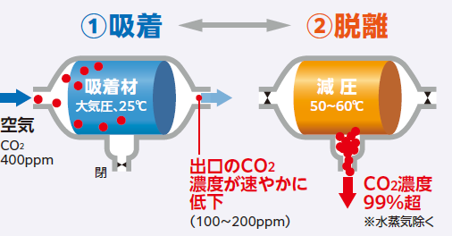
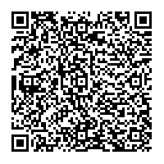
おおさかカーボンニュートラルビジネスネットワーク会員企業
CO2
回収
e-methane製造に向けた大気からの直接CO2回収技術の開発
会社名
大阪ガス株式会社
本社・大阪の拠点
大阪市
会社
紹介
Daigasグループは1905年にガスの供給を開始しました。エネルギー事業で培ったお客さまや地域とのつながりを源泉に、事業領域を拡大し、多様な商品・サービス・ソリューションを提供する企業グループに発展してきました。
技術
詳細
e-メタンの原料となるCO2は、将来的にはバイオマス由来や大気からの低濃度CO2の回収（DAC）の重要性が高まると考えられます。
所要エネルギー[GJ/t-CO2]削減に向け、①高いCO2吸着量 ②低温再生 ③高耐久性 を有するDAC用吸着材の開発を進めています。
■ラボ機での実証
・減圧下～60℃の低
温の加熱で再生
・99vol% 以上の高濃
度CO2回収を確認
期待する技術の活用方法・連携先
問い合わせ先
吸着材の性能向上による所要エネルギー5GJ/t-CO2を目指し、社外パートナーと共同でスケールアップ実証に向けた省エネルギープロセスの開発を進めていきます。
大阪府商工労働部成長産業振興室
産業創造課グリーンビジネスG
〒559-0855
大阪市住之江区南港北1-14-16
大阪府咲洲庁舎25階
TEL：06-6210-9484
メールアドレス：green@gbox.pref.osaka.lg.jp
令和７年５月９日時点

Slide 2
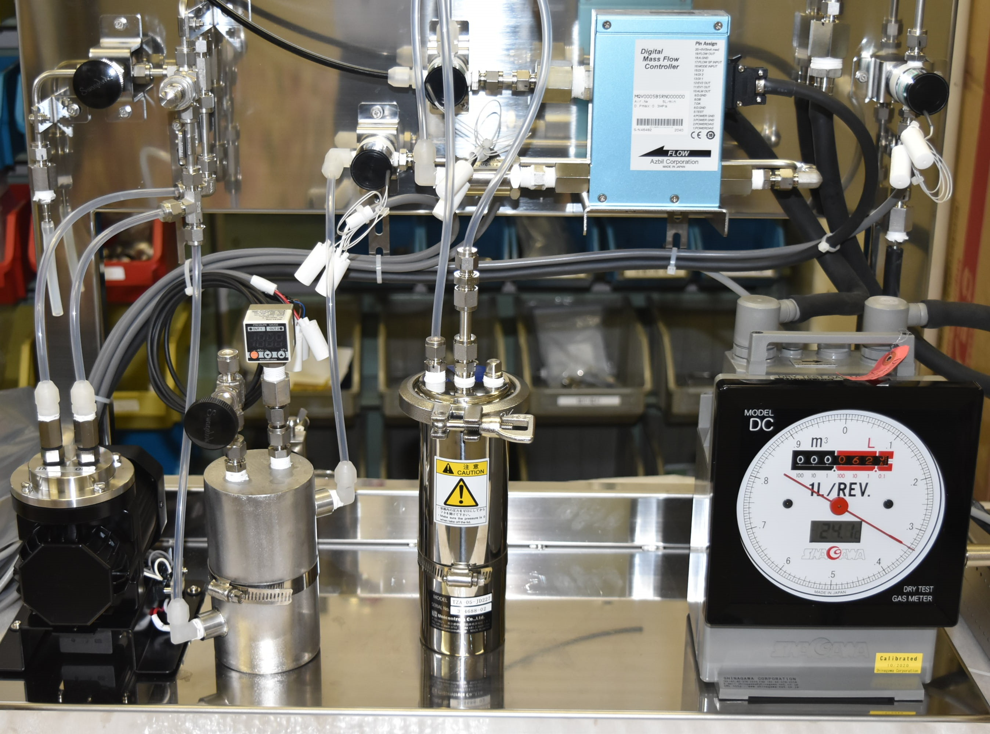
おおさかカーボンニュートラルビジネスネットワーク会員企業
CO2
回収
CO2ガス回収、差圧評価技術
会社名
株式会社 北浜製作所
本社・大阪の拠点
本社：大阪市中央区
会社
紹介
株式会社北浜製作所は、分析機器・工業計器の専門商社で得た商品技術力を活かした特注システムをベースにさまざまな製品を開発・製造をしております。この経験からSDGｓに対応した特異性のある開発設計のノウハウをご提供します
技術
詳細
事例紹介
マスフロー制御、流路制御、データの取得を行います。
ガス捕集関連実験装置
①マスフローコントローラー
②積算流量計
③電磁バルブ
④小型デジタル圧力計
⑤各種タンク
①
③
④
⑤
②
・CN関連事例一覧(概要)
差圧性能評価装置
ガス分離評価装置
ガス供給装置
触媒反応装置
CO2吸着試験装置
北浜製作所の技術力
ガス・液体の流体・流量制御
温度監視、圧力監視(差圧演算)、流量監視
期待する技術の活用方法・連携先
問い合わせ先
活用方法
原理実験からプラントモデルまでのエンジニアリング
連携先
コア技術を持たれている企業
(特殊な)センシング技術をお持ちの企業
流体制御で困られている企業
大阪府商工労働部成長産業振興室
産業創造課グリーンビジネスG
〒559-0855
大阪市住之江区南港北1-14-16
大阪府咲洲庁舎25階
TEL：06-6210-9484
メールアドレス：green@gbox.pref.osaka.lg.jp
令和７年５月２日時点

Slide 3
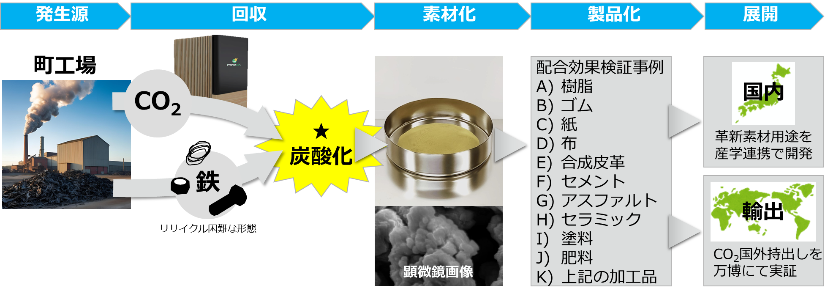
おおさかカーボンニュートラルビジネスネットワーク会員企業
CO2
回収
ものづくりのGXに貢献するCO2アップサイクル素材「metacol™」
会社名
住友電気工業株式会社
本社・大阪の拠点
大阪市
会社
紹介
住友電工は、カーボンニュートラルな未来社会の実現に向け、CO₂排出削減技術の革新に注力しています。CO₂の回収・利用によるグリーン・イノベーション（GX）の推進、金属や樹脂といった限りある資源の効率的な利用により、循環型社会を目指します。
技術
詳細
製造フロー
金属を新たに原材料にすることで、その約4割がCO2でできた機能性素材の量産プロセスを世界で初めて開発。CO2の高付加価値用途の不足問題を解決し、CO2を活用しながら発展する社会を目指します。
カーボンニュートラルへの
貢献効果 CO2削減量
【代替効果】
樹脂を同素材に置き換えることで排出原単位は1/5になる。【貯蔵効果】
建材や路盤材等に用いることで同素材の使用量の約4割のCO2を大気から隔離できる。
期待する技術の活用方法・連携先
問い合わせ先
・事業者向け産業素材（環境配慮機能性添加剤、充填剤等）
・一般向け生活用品等（環境配慮ノベルティグッズや教材等）
大阪府商工労働部成長産業振興室
産業創造課グリーンビジネスG
〒559-0855
大阪市住之江区南港北1-14-16
大阪府咲洲庁舎25階
TEL：06-6210-9484
メールアドレス：green@gbox.pref.osaka.lg.jp
令和７年 5月 2日時点

